Slide 1

Муниципальное бюджетное дошкольное
образовательное учреждение детский сад № 2 «Светлячок»
Проект: «Космос и Вселенная» старшая группа
Руководитель проекта
воспитатель : Сачек Мария Алексеевна
2024 г.

Slide 2

Актуальность проекта: Космос всегда привлекал внимание детей. Еще в недавнем прошлом, все дети хотели быть космонавтами, с раннего детства знали кто такие Ю. Гагарин и В. Терешкова. Сейчас все совсем не так. Дети узнают о космосе из мультфильмов, совсем не задумываясь правда ли то, что рассказывается о космосе в них. И мало кто знает, что первым человеком, покорившим космос, был наш соотечественник – Ю. А. Гагарин. Поэтому нужно грамотно выстроить работу по формированию у детей первичных представлений о космическом пространстве и людях, покоривших его.

Slide 3
Проблема: поверхностные знания детей о космическом пространстве, о первых космонавтах.
Цель проекта: формирование у детей старшего дошкольного возраста представлений о космическом пространстве, Солнечной системе и ее планетах, освоении космоса людьми.
Вид проекта: обучающий, исследовательский, игровой.

Slide 4
Образовательные задачи:
Расширить представление детей о многообразии космоса.
Рассказать детям об интересных фактах и событиях космоса, познакомить с первым лётчиком-космонавтом Ю.А. Гагариным.
Познакомить детей с первой женщиной космонавтом В. Терешковой.
Совершенствовать речь дошкольников ,развивать творческое воображение, фантазию, умение импровизировать;
Совершенствовать навыки взаимопомощи в детском коллективе.
Воспитывать доброжелательное отношение друг к другу,
Воспитывать любовь к Родине, гордость за соотечественников, покоряющих космос
Привлечь родителей в образовательный процесс. стимулировать их творческую активность.
.

Slide 5

Предполагаемые результаты:
- Сформируются элементарные знания по теме «Космос»;
- Сформируются нравственно – патриотические чувства;
- Повысится заинтересованность темой про космос, творческая активность;
- Улучшатся межличностные отношения детей в группе;
- Повысится активность родителей, участников образовательного процесса.

Slide 6
Этапы реализации проекта:
1 этап
1. Выявление первоначальных знаний детей о космосе.
2. Информация родителей о предстоящей деятельности.
3. Подбор литературы о космосе, презентаций, фотографий, плакатов.
2 этап
1. Проведение недели космоса в группе.
2. Работа с родителями по заданной теме.
3. Организация сюжетно - ролевых, дидактических и подвижных игр, индивидуальной и групповой работы.
3 этап
1.
2. Коллективный модуль «Солнечная система» .
3. Коллективная работа – стен газета «Полёт на Луну».
4. Оформление мини-выставки в группе на тему «Неизведанный космос».

Slide 7

Основной этап - непосредственная реализация проекта по образовательным областям
Беседа «Что такое космос».
Цель: дать детям представление о планетах солнечной системы, солнце, звёздах, первом полете в космос, выяснить знания детей по данному вопросу.
Беседа «Голубая планета - Земля».
Цель: объяснить детям, что такое телескоп, космическое пространство, показать, как прекрасна наша Земля из космоса.
Беседа «Луна - спутник Земли».
Цель: выяснить представления детей о Луне, месяце, расширять знания о лунной поверхности, атмосфере.
Беседа «Планеты Солнечной системы».
Цель: дать детям представление о планетах солнечной системы;
закреплять знания детей о порядке расположения планет относительно Солнца, их величине;
развивать у детей интерес к научному познанию космического пространства.
Беседа «Первый космонавт».
Цель: познакомить детей с историей покорения космоса и первым космонавтом;
воспитывать чувство гордости за первых покорителей космоса;
воспитывать чувство патриотизма.

Slide 8
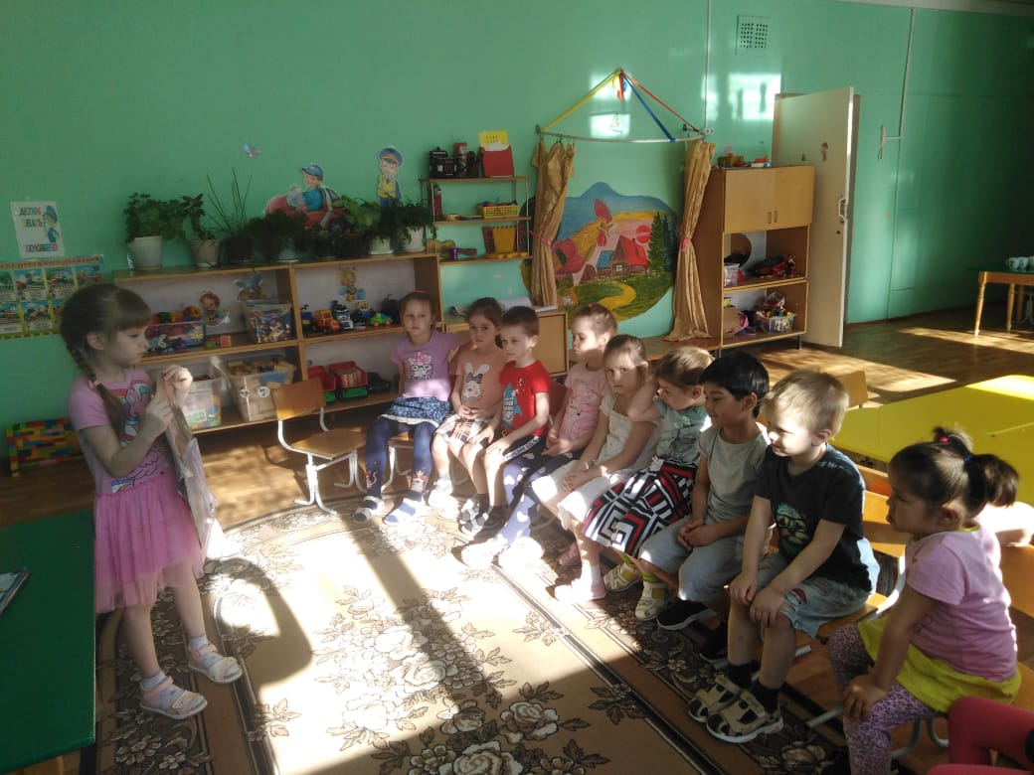
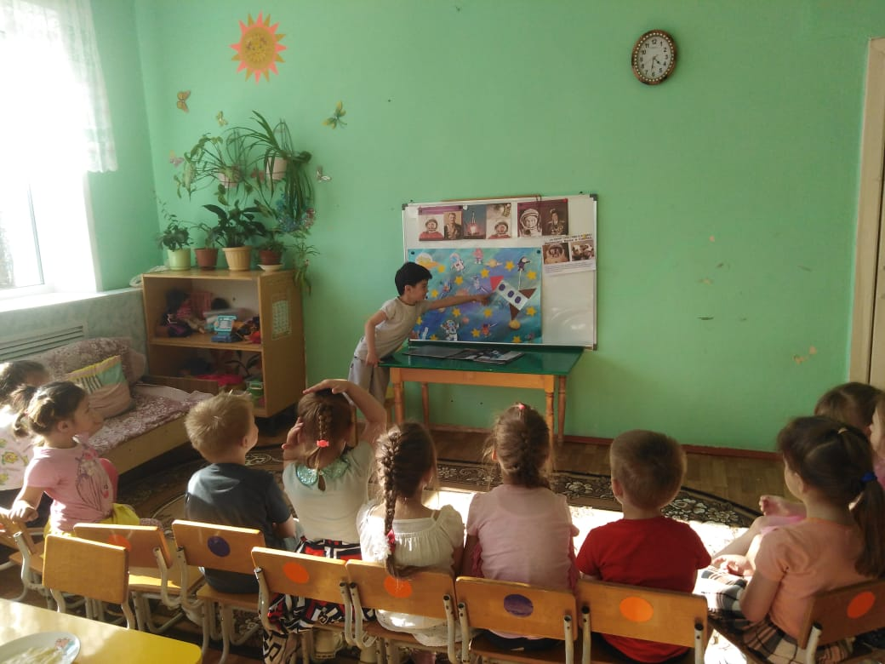
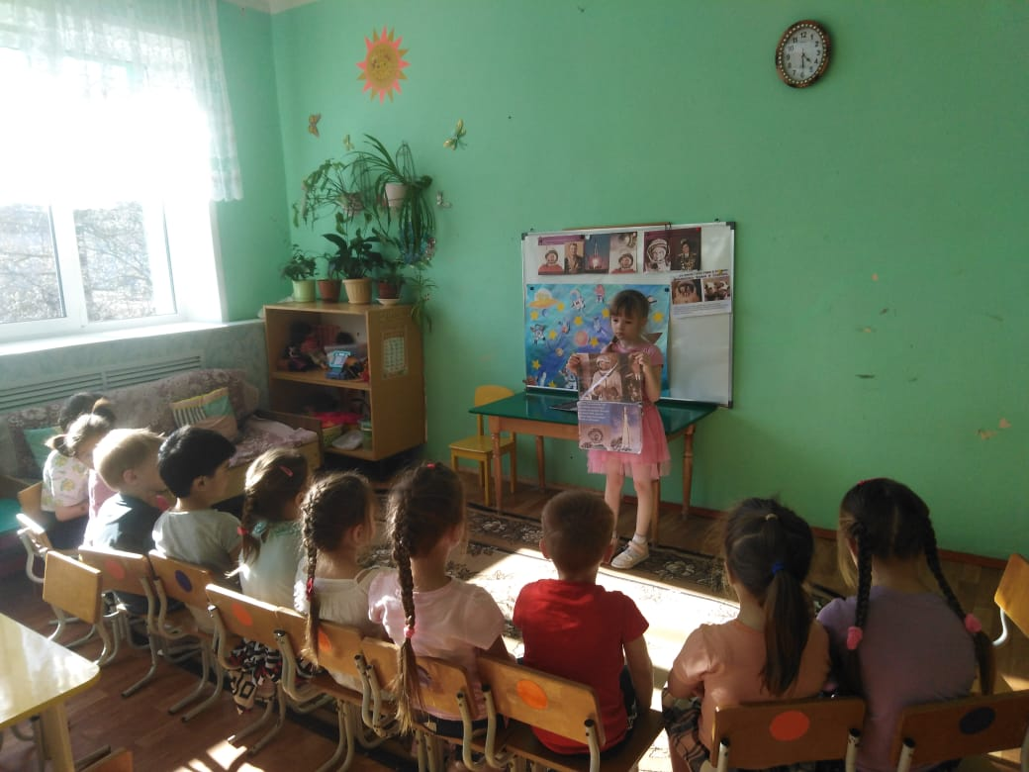

Slide 9
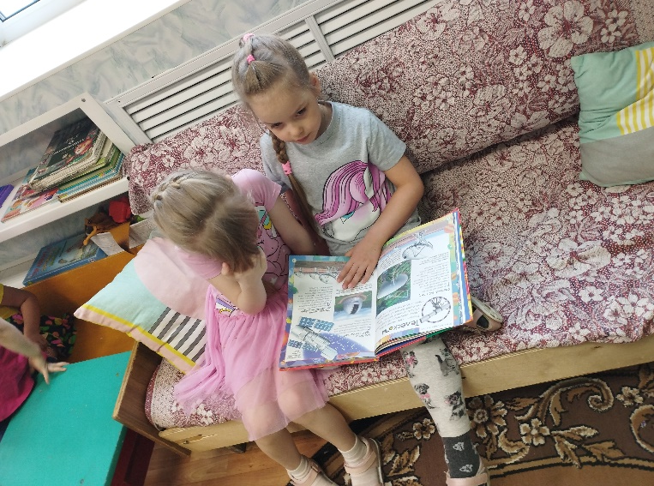
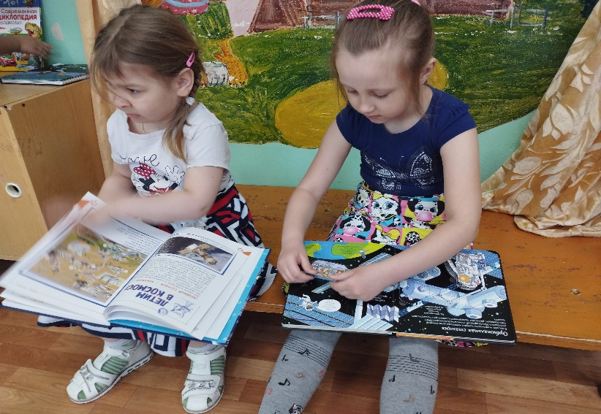
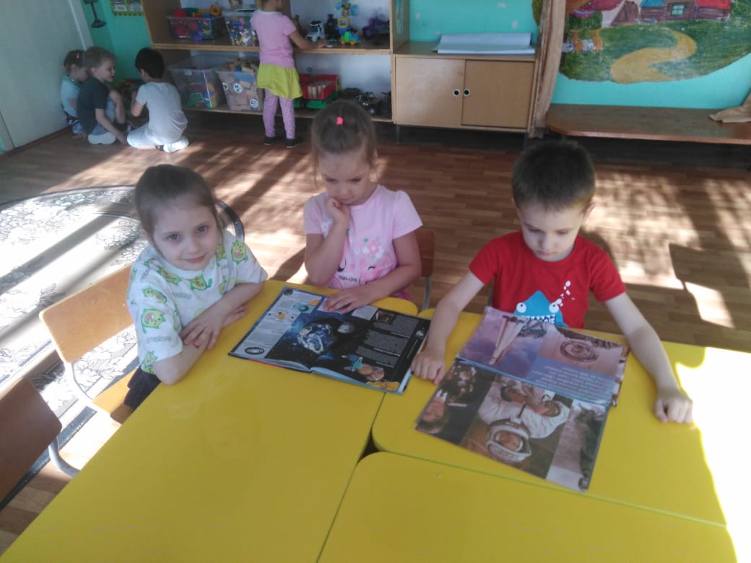
Чтение художественной литературы Цель: знакомить детей с литературой о космосе; воспитывать познавательную активность.

Slide 10
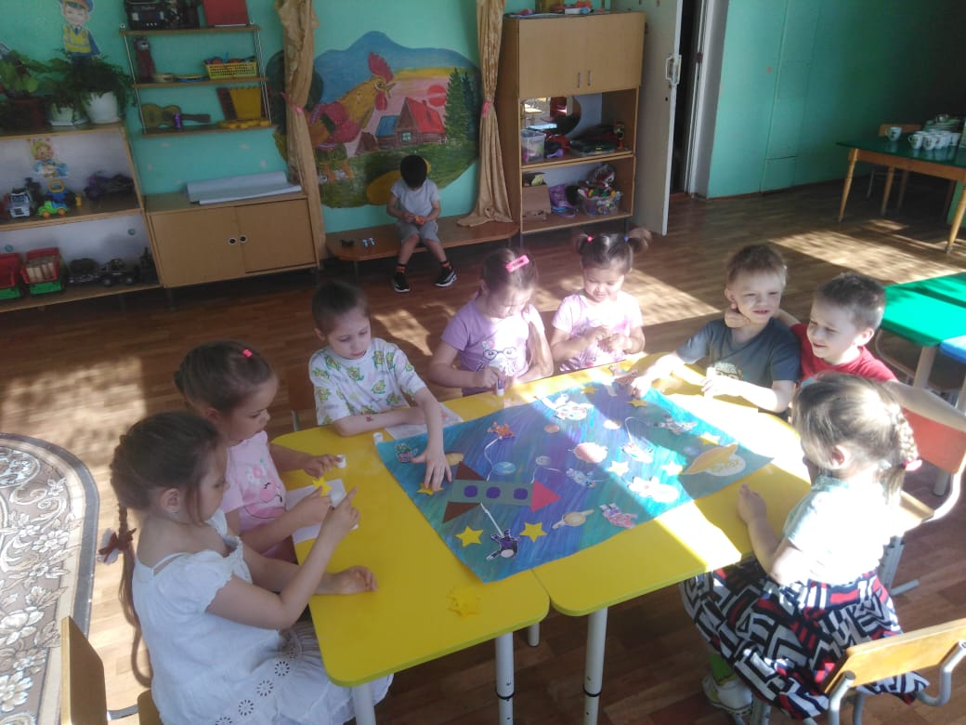
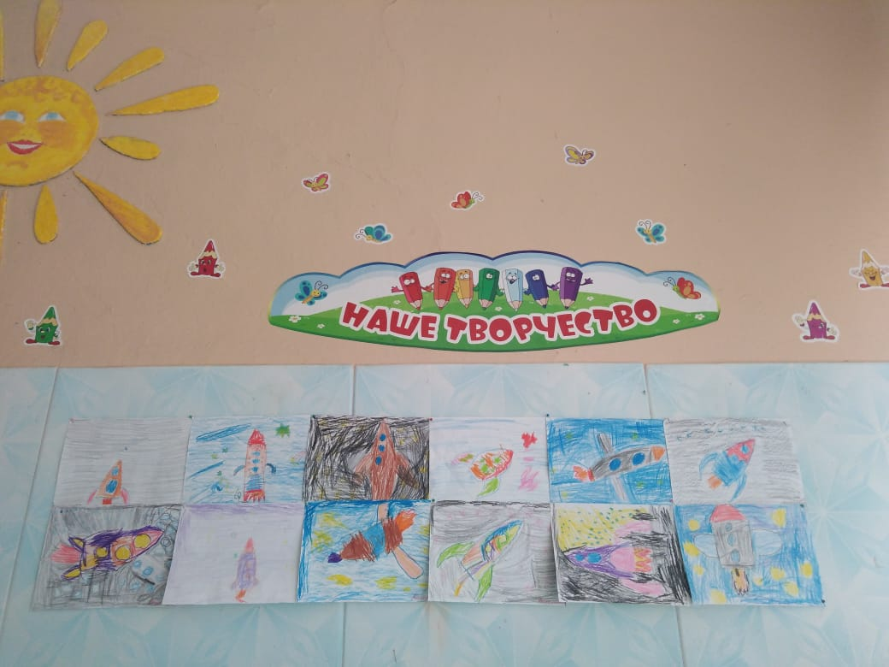
Художественно-эстетическое развитие.

Slide 11
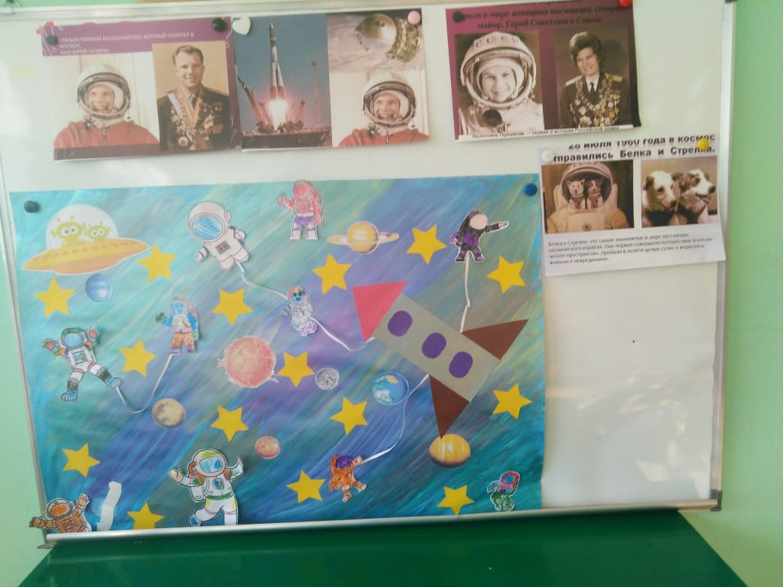
Познавательное развитие НОД по ознакомлению с окружающем миром «Космос –это интересно» Цель: расширение знания детей о космосе, о полете первого космонавта Ю.А.Гагарина

Slide 12
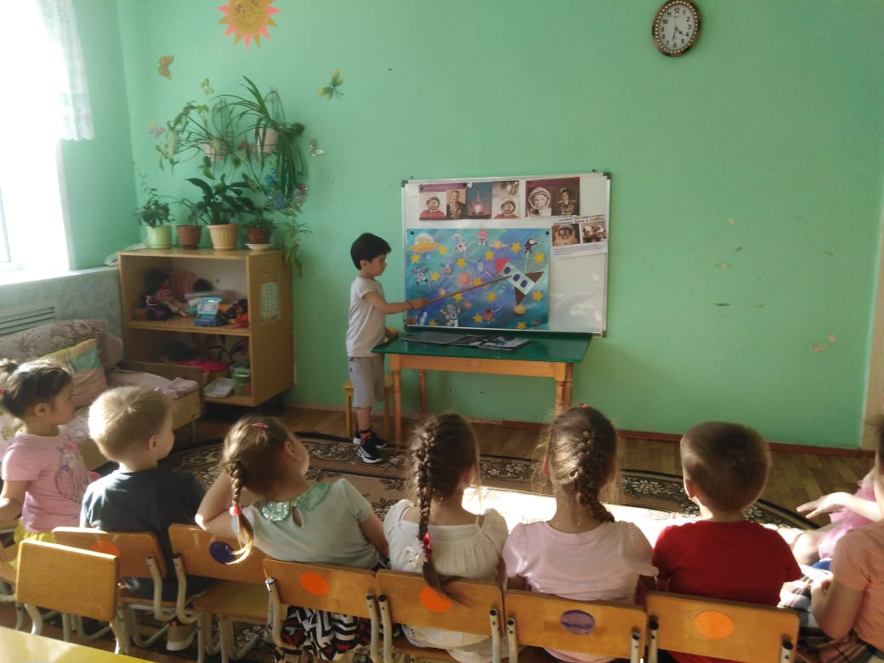
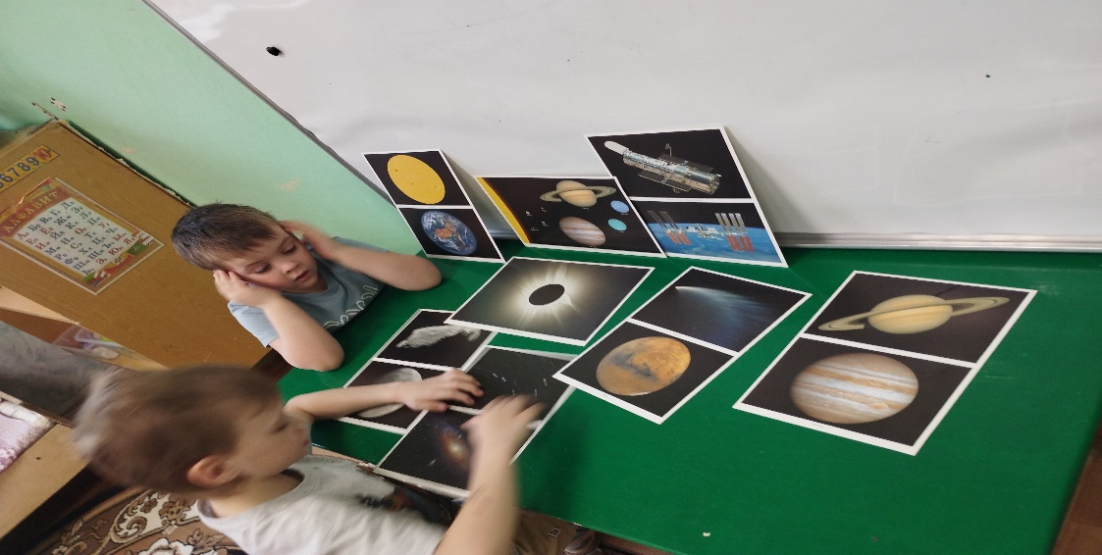

Slide 13
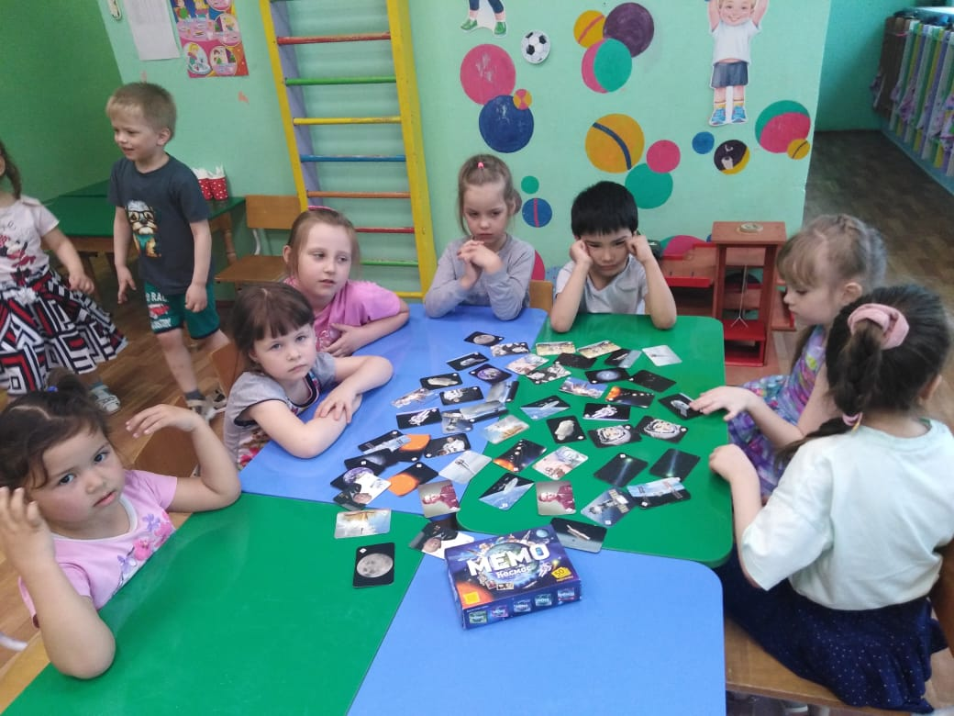
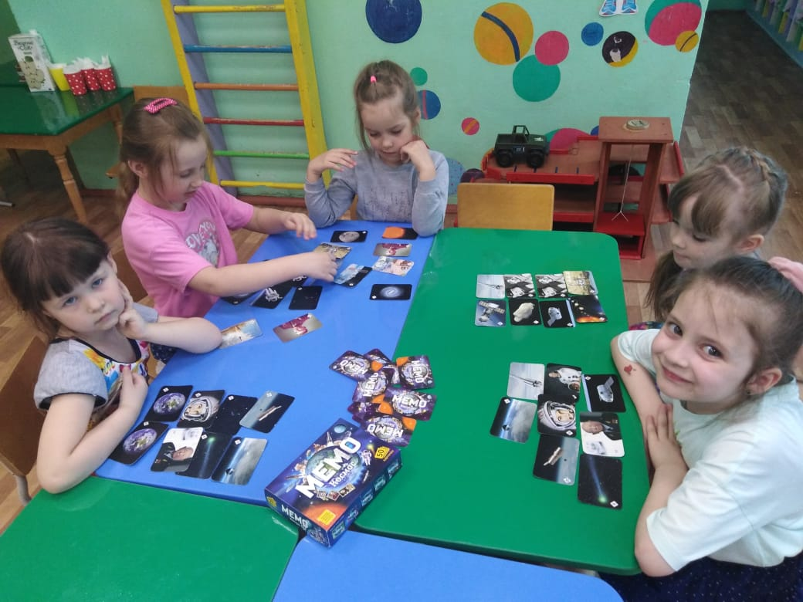
Социально-коммуникативное развитие

Slide 14
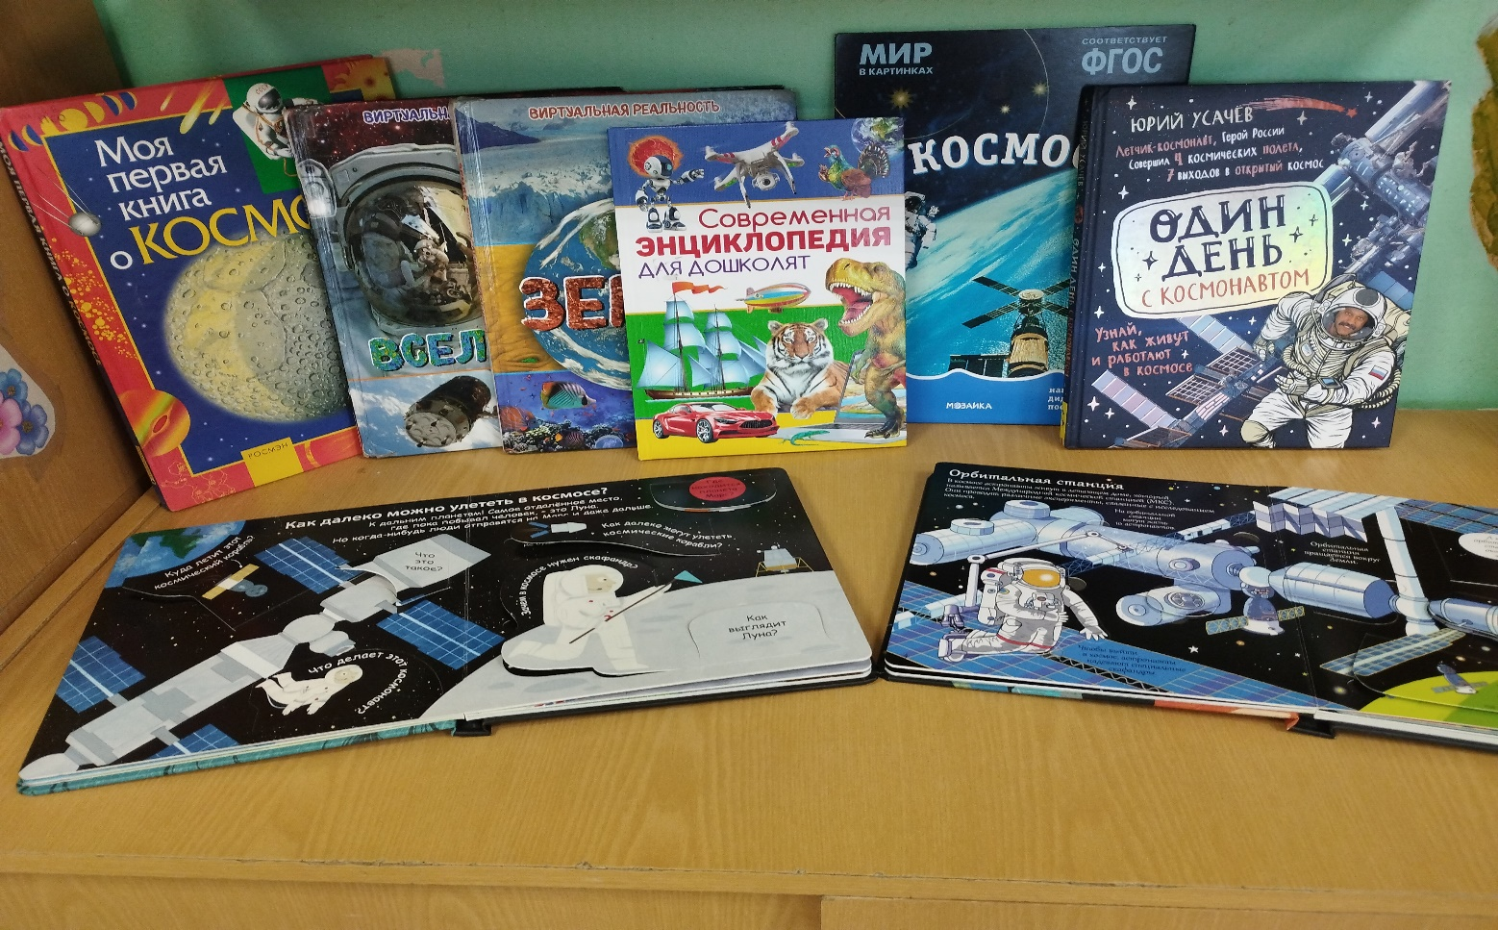
Познавательная литература про Космос

Slide 15
Коллективный модуль «Полет на луну»
«

Slide 16
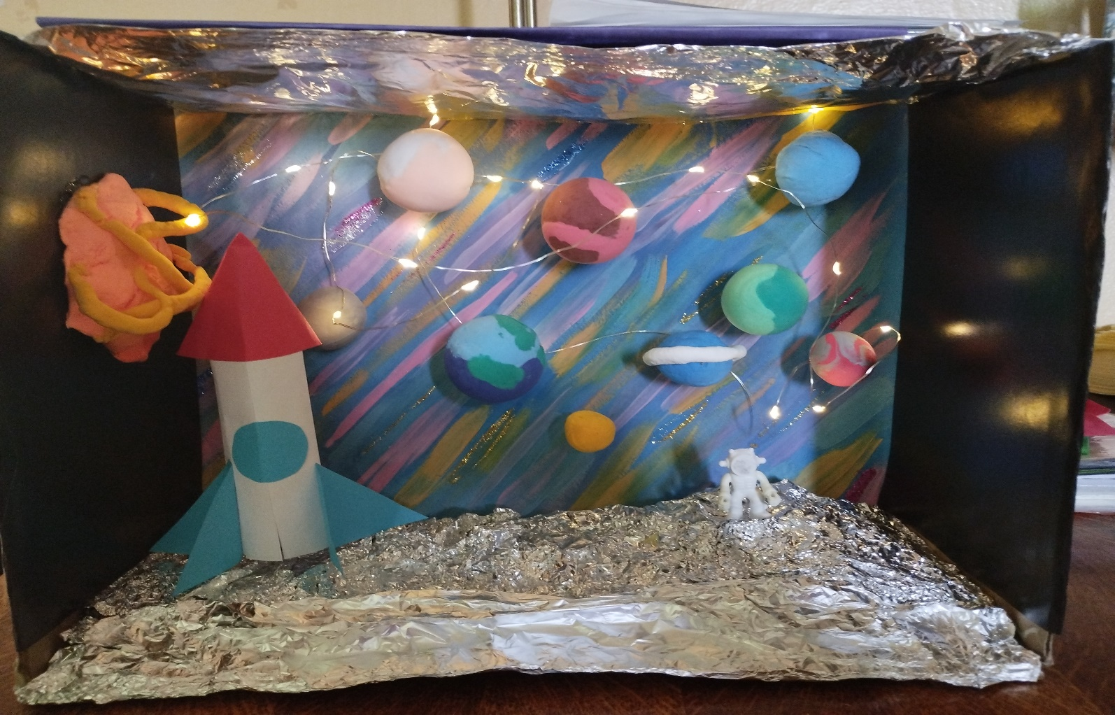
Коллективный модуль «Солнечная система».

Slide 17
Спасибо за внимание.

